Slide 1
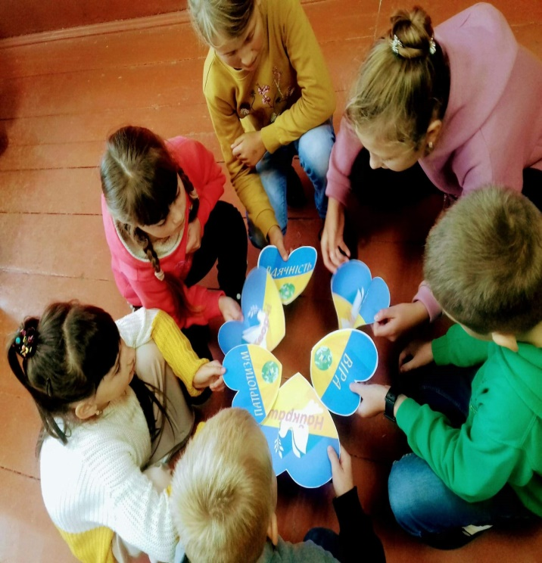



Ранкові вітання для 1 класу

Slide 2

Добрий ранок! Добрий день! Нашу зустріч розпочнем !
Дзвоник всім нам дав наказ . До роботи швидше в клас Попрацюємо старанно Щоб пройшов урок немарно Другу руку простягни. Посмішку усім пошли !

Slide 3
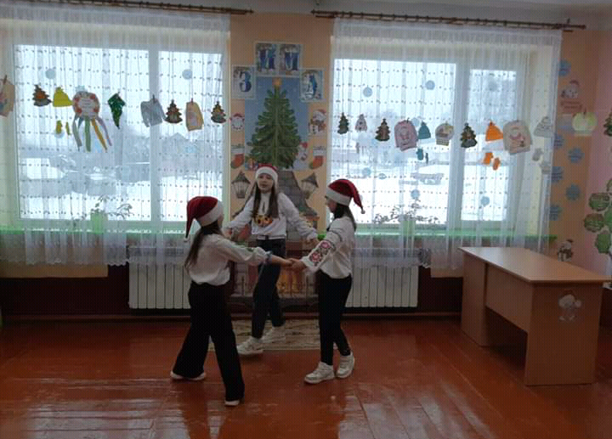

У мене гарний настрій друже. Посміхнись і ти ,мій друже!
Візьмемося за руки Та станемо у коло . Радість та усмішки Хай сяють навколо .

Slide 4

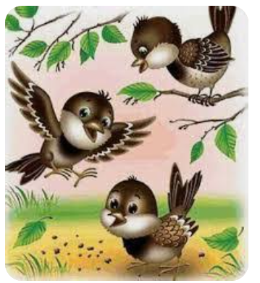
СОНЕЧКО ВСТАЛО ,ІДЕ НОВИЙ ДЕНЬ . ЛЮБІ МАЛЯТА ,УСІМ «ДОБРИЙ ДЕНЬ !» ПТАШЕЧКА В НЕБІ СПІВАЄ ПІСЕНЬ. НІБИ ВІТАЄУСІХ: «ДОБРИЙ ДЕНЬ !»
ДЗВОНИК ВИДЗВОНЮЄ ДЗЕНЬ-ДЗЕЛЕНЬ! УЧНІ, ШКОЛЯРИКИ, ДОБРИЙ ДЕНЬ!

Slide 5
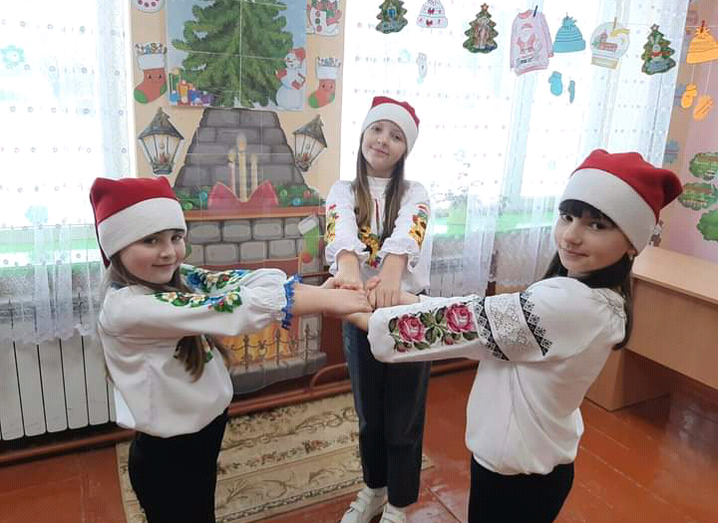
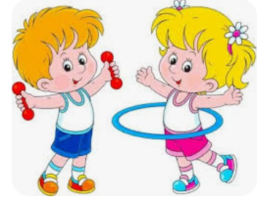
ТРЕБА РАЗОМ ПРИВІТАТИСЬ : ДОБРИЙ ДЕНЬ !ДОБРИЙ ДЕНЬ! ДРУЖНО Й ВЕСЕЛО СКАЗАТИ: ДОБРИЙ ДЕНЬ!ДОБРИЙ ДЕНЬ!
ДОБРИЙ ДЕНЬ!ДОБРИЙ ДЕНЬ! ВПРАВО,ВЛІВО ПОВЕРНУТИСЬ. ОДИН ОДНОМУ ВСМІХНУТИСЬ. ДОБРИЙ ДЕНЬ !ДОБРИЙ ДЕНЬ!

Slide 6

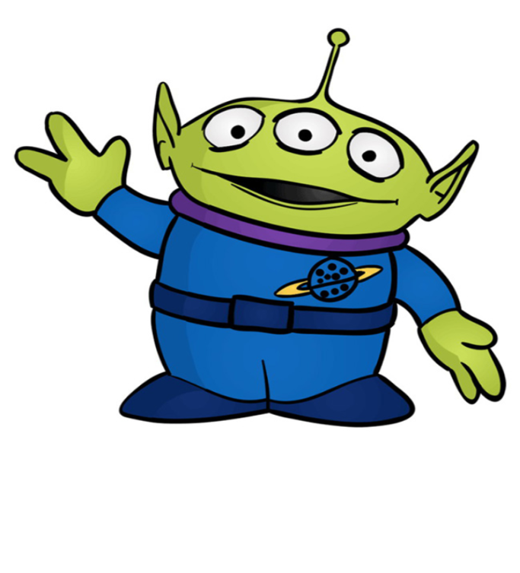
ТІЛЬКИ СОНЕЧКО ЗІЙДЕ. ЗАЗИРНЕ СВІТАНОК . ДО ВІКНА МИ ПІДІЙДЕМ. І ПРОМОВИМ: «ДОБРИЙ РАНОК!»
ПРИВІТ, ПРИВІТ , ТОБІ ,МІЙ ДРУЖЕ ! Я СКУЧИВ ЗА ТОБОЮ ,ДРУЖЕ.! НЕ БАЧИВ ЦІЛІ ВИХІДНІ. АЖ ДВА ТАКИХ ПРЕДОВГИХ ДНІ !

Slide 7
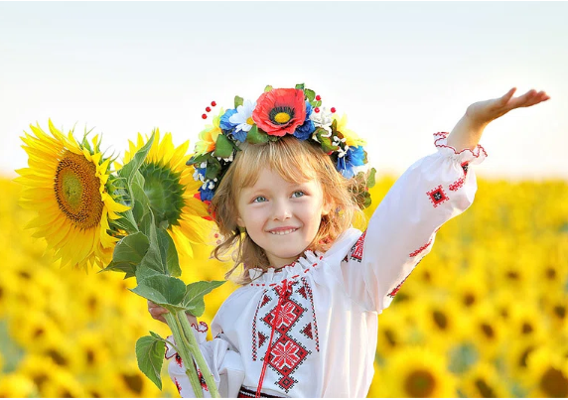

ДОБРОГО РАНКУ ,СОНЦЕ ПРИВІТНЕ! ДОБРОГО РАНКУ ,НЕБО БЛАКИТНЕ! ДОБРОГО РАНКУ В НЕБІ ПТАШКИ! ДОБРОГО РАНКУ ,ЗЕЛЕНІ ДУБКИ!
ДОБРОГО РАНКУ ,ЛЮДИ ПРИВІТНІ ! Я ВСІМ БАЖАЮ,ЩОБ ПОСМІШКИ КВІТЛИ !

Slide 8

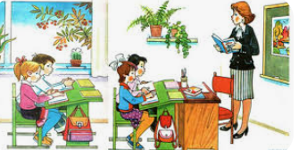
РАЗ-КАЛИНА,ДВА-ГАЙОЧОК , ТРИ-КАЛИНОВИЙ ЛИСТОЧОК. А ЧОТИРИ-РІДНИЙ КЛАС . П’ЯТЬ ДОБРОМ ВІТАЄ НАС. ШІСТЬ-ЦЕ ВЧИТЕЛЬКА РІДНЕНЬКА, МИЛА,ЛЮБА,НАЧЕ НЕНЬКА. ВІСІМ-МАТИ,ТАТУСІ. ДЕВ’ЯТЬ-РІДНА НАША ШКОЛА. ДЕСЯТЬ-МИ У ДРУЖНІМ КОЛІ. ДОБРИЙ ДЕНЬ! ДОБРИЙ ДЕНЬ!

Slide 9

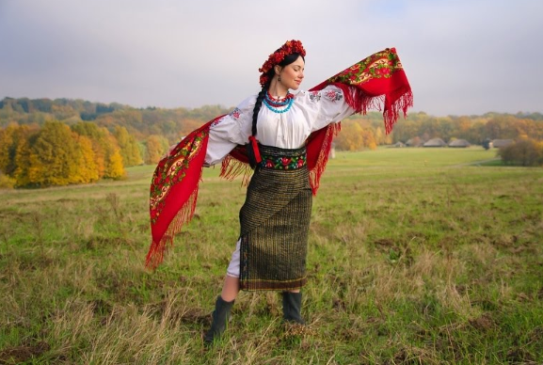
МИ Є ДІТИ УКРАЇНСЬКІ –ХЛОПЦІ ТА ДІВЧАТА. РІДНИЙ КРАЙ НАШ- Україна. ВЕЛИКА Й БАГАТА !
МИ ВЕЛИКА ШКІЛЬНА РОДИНА.МОВА І ПІСНЯ У НАС СОЛОВ’ЇНА.КВІТНЕ ВСЮДИ ЧЕРВОНА КАЛИНА.РІДНА ЗЕМЛЯ ДЛЯ НАС ВСІХ – Україна !

Slide 10

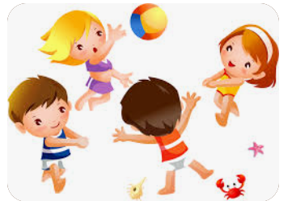
РАНОК РОЗПОЧАВСЬ ЦІКАВО.СВІТИТЬ СОНЕЧКО ЛАСКАВО. В КАЛЕНДАРИК ЗАГЛЯДАЄ І ВІД ПОСМІШКИ АЖ СЯЄ. ЗНАЄ СОНЦЕ ГОМІНЛИВЕ-ДЕНЬ СЬОГОДНІ ОСОБЛИВИЙ !

Slide 11
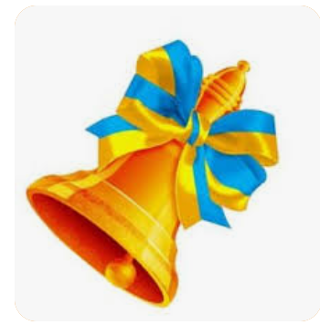

ЗНОВУ ДЕНЬ ПОЧАВСЯ ,ДІТИ. ВСІ ЗІБРАЛИСЬ НА УРОК. ТОЖ ПОРА НАМ ПОСПІШАТИ- КЛИЧЕ В ПОДОРОЖ ДЗВІНОК.
СЬОГОДНІ В НАС УРОК ЗВИЧАЙНИЙ . ТА ВЧИТЬ БАГАТО НАС ЧОМУ. ХАЙ БУДЕ ВІН ДЛЯ НАС ПОВЧАЛЬНИЙ! ЗА ЦЕ ПОДЯКУЄМ ЙОМУ !

Slide 12


ПРОДЗВЕНІВ УЖЕ ДЗВІНОК ПОЧИНАЄТЬСЯ УОК . ПРИГОТУЙТЕ БЕЗ МОРОКИ. ВСЕ ,ЩО ТРЕБА ДО УРОКУ : КНИЖКУ,ЗОШИТ,РУЧКУ,ОЛІВЦІ. ПРИГОТУВАЛИСЬ? МОЛОДЦІ!
ВСЕ У НАС УЖЕ НА МІСЦІ, ЗАЛИШИЛОСЬ ТІЛЬКИ СІСТИ! СЯДЬТЕ ,ДІТКИ ВСІ ГАРНЕНЬКО. РУКИ ПОКЛАДІТЬ РІВНЕНЬКО. ВСІ НА МЕНЕ ПОДИВІТЬСЯ І ПРИЄМНО ПОСМІХНІТЬСЯ !

Slide 13


РАЗОМ З СОНЕЧКОМ ВСТАВАЙ НА РАНКОВУ ЗУСТРІЧ ПОСПІШАЙ ГАРНИЙ НАСТРІЙ РОЗДАВАЙ ЧАСТИНКУ СЕРЦЯ ДРУЗЯМ ЗАЛИШАЙ ДРУГУ РУКУ ПРОСТЯГНИ. І МІЦНІШЕ ОБНІМИ. З ДОБРИМ РАНКОМ ПРИВІТАЙ. ДОБРА І ЩАСТЯ ПОБАЖАЙ !

Slide 14
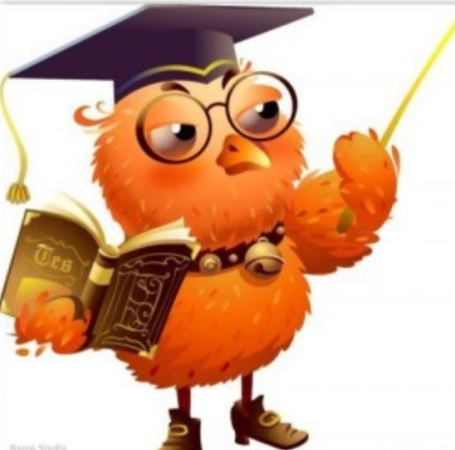
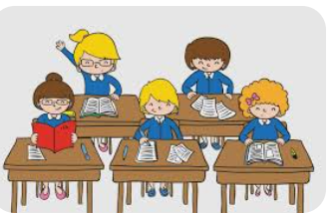
ОСЬ ДЗВІНОК НАМ ДАВ СИГНАЛ. ПРАЦЮВАТИ ЧАС НАСТАВ. НУМО ВСІ ЧАСУ НЕ ГАЙМО І РОБОТУ ПОЧИНАЙМО . ПРАЦЮВАТИМЕМ СТАРАННО, ЩОБ ПОЧУЛИ У КІНЦІ. ЩО У НАШІМ 1 КЛАСІ. ДІТИ ПРОСТО МОЛОДЦІ !
ДЯКУЮ ЗА УВАГУ !

